Slide 1

Auditoria Interna
Informe Anual de Labores
2024

Slide 2


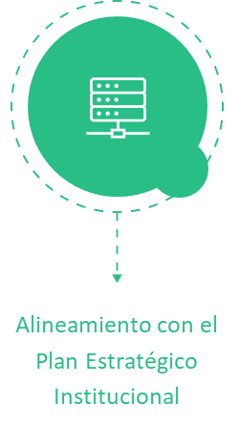

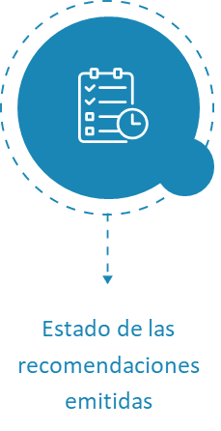

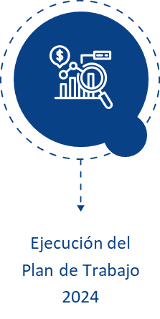

Slide 3




Documentos emitidos en el período
Avance 99%
Estudio por riesgo
Otros oficios
Servicios de advertencia
Servicios de Auditoria
Relación de hechos
Servicios de asesoría
Legalición de libros
Valoración de responsabilidades
Servicios Preventivos
117
55
4
4
12
9
3
Ejecución del Plan de
Trabajo 2024

Slide 4
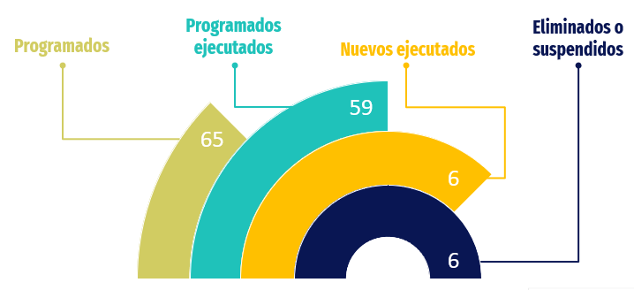
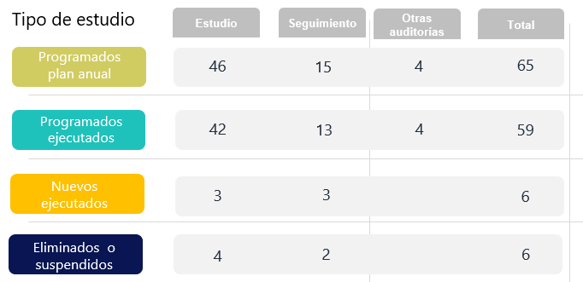
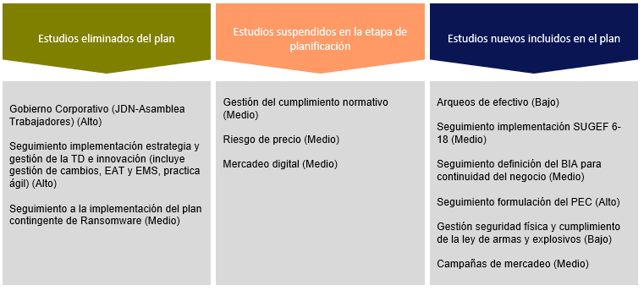
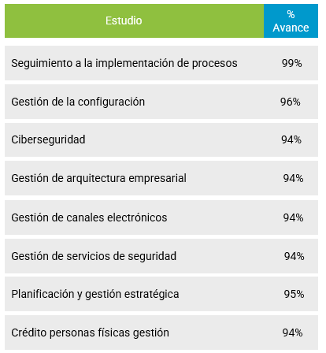
Ejecución del plan de trabajo
Modificaciones al plan de trabajo
Estudios en procesos
Ejecución del
Plan de Trabajo
2024

Slide 5
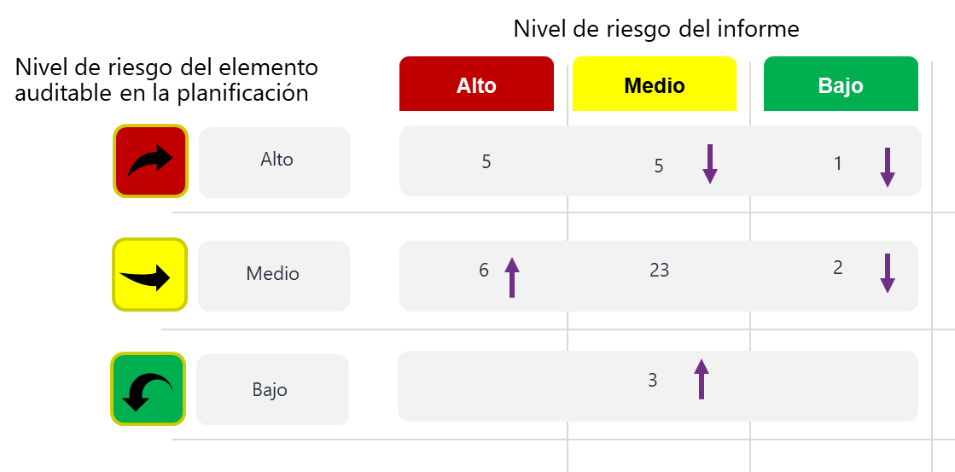
Comparativo nivel de riesgo plan vs nivel de riesgo informe
Ejecución del
Plan de Trabajo
2024

Slide 6
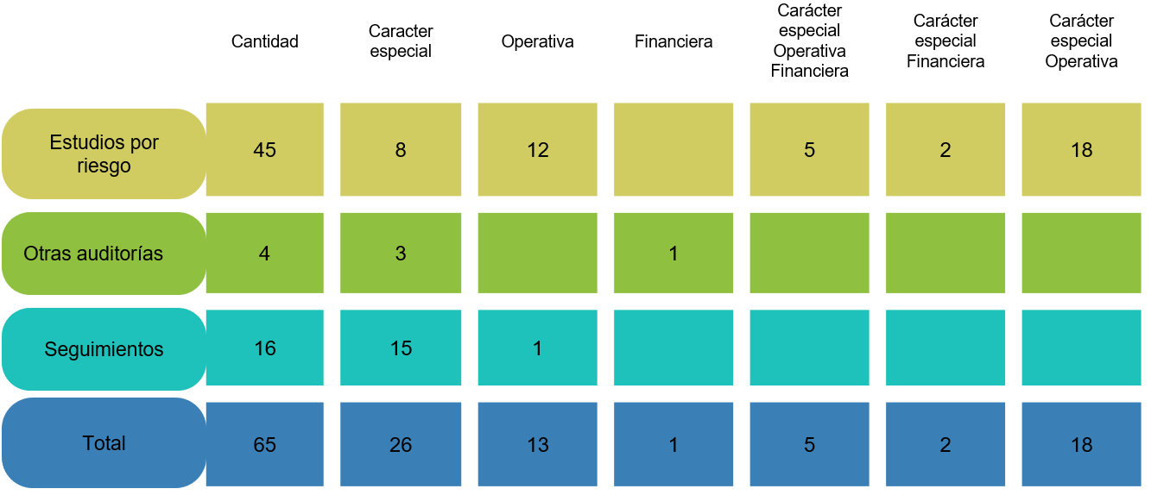
Ejecución del plan por tipo de auditoria
Ejecución del
Plan de Trabajo
2024

Slide 7
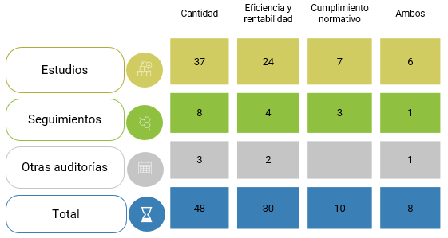
Ejecución del plan por iniciativa estratégica de la Auditoría
Ejecución del
Plan de Trabajo
2024

Slide 8
Estado de las recomendaciones Programa 7786
Avance 100%
66%
Por validar
6
s
22%
En plazo
11
12%
Cumplida
33
Ejecución del
Plan de Trabajo
2024

Slide 9



Distribución de las recomendaciones emitidas en el período
SGO
22%
SGN
25%
GGC
36%
539 recomendaciones
4%
DIRCR
DIRGBS
4%
9%
DIRGTI
Estado de las recomendaciones emitidas

Slide 10
Estado de las recomendaciones emitidas desde el 2020
2.969 recomendaciones
Cumplida
2.532
85%
2%
10%
60
Por validar
13%
En plazo
377
Estado de las recomendaciones emitidas

Slide 11
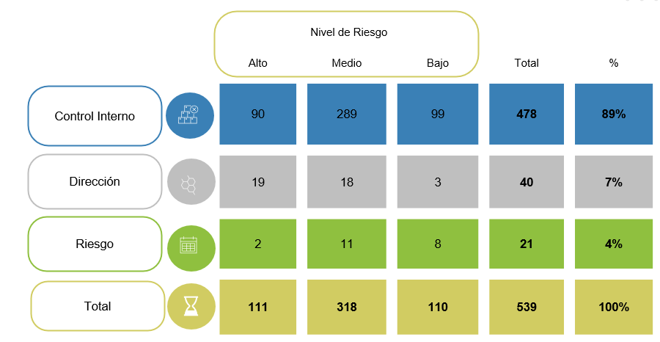
Distribución de las recomendaciones emitidas por materia y por riesgo
Estado de las recomendaciones emitidas

Slide 12
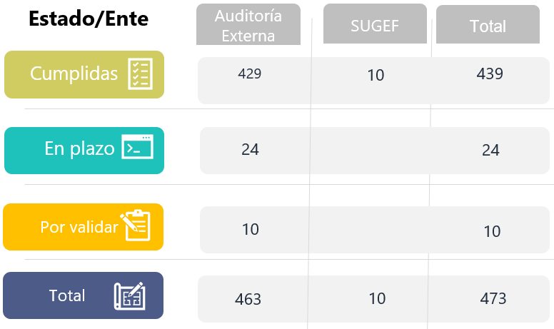
Estado de recomendaciones entes externos
Estado de las recomendaciones emitidas

Slide 13
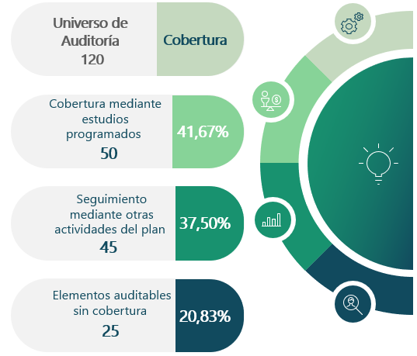

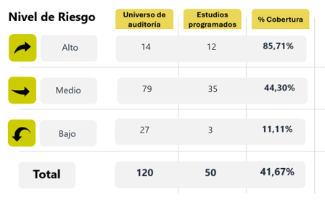


Ciclo de auditoría
Cobertura del
ciclo de auditoría

Slide 14
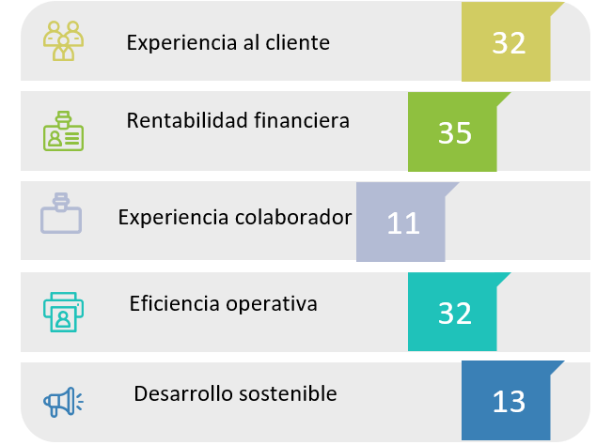



Ejecución del plan por objetivo estratégico de BP
Alineamiento con el Plan Estratégico Institucional

Slide 15
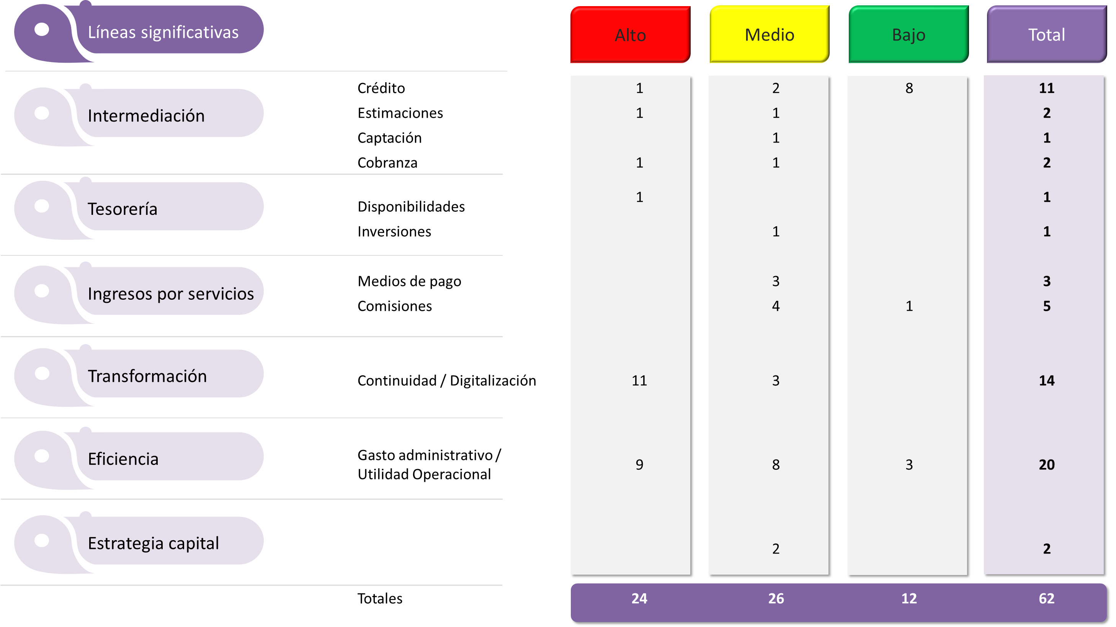
Ejecución del plan por líneas significativas
(Cantidad de informes por nivel de riesgo)
Alineamiento con el Plan Estratégico Institucional

Slide 16

Plan Estratégico
Cumple 100%
Incrementar el valor agregado
Fortalecer el cumplimiento normativo
Fortalecer la relación con las partes interesadas
Adoptar tecnologías para los servicios de auditoría
Gestión
Gestión
Gestión 40%
Eficiencia operativa
Adopción de tecnologías para los procesos de auditoría
Perspectivas
Experiencia Cliente
Mejorar la comprensión de los roles y responsabilidades
Experiencia Colaborador
Contribuir al bienestar emocional y de satisfacción laboral
Fortalecer el perfil profesional del equipo de trabajo
Cumplimiento del Sistema de Gestión

Slide 17
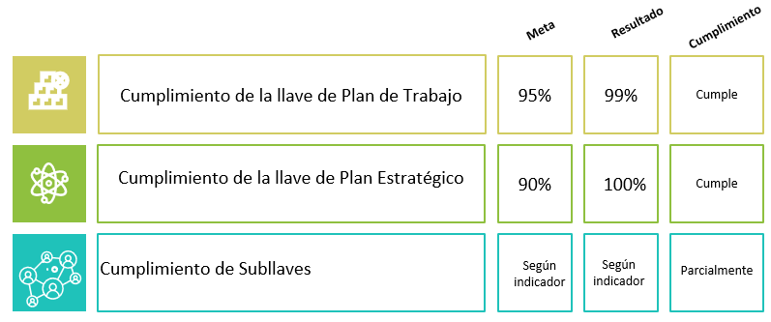
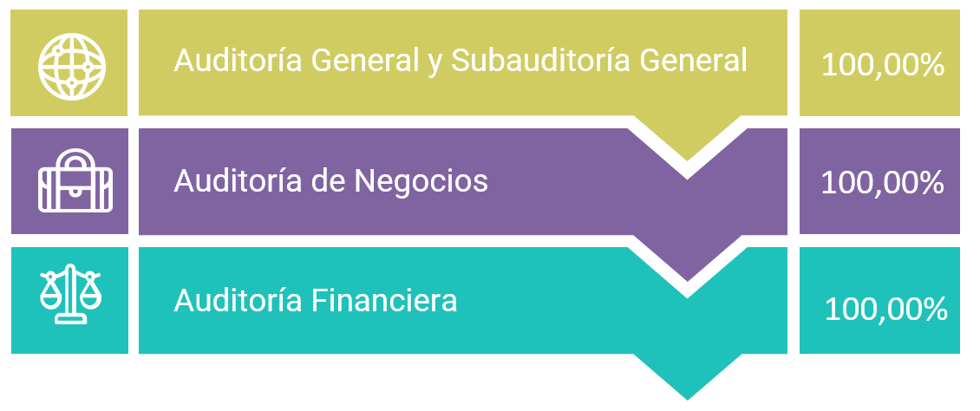
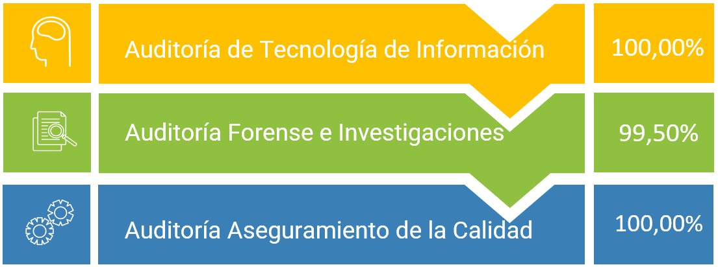
Sistema de evaluación de desempeño
Cumplimiento del Sistema de Gestión

Slide 18
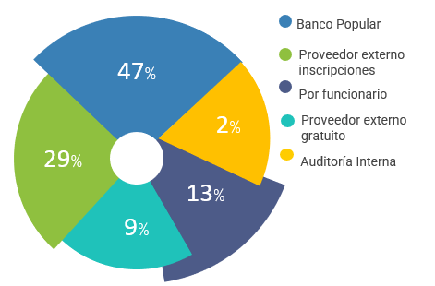
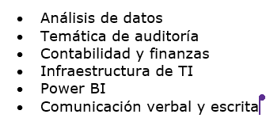
Plan de Capacitación
Avance 91%
73% Fuera de jornada
25% Dentro de jornada
2% Mixto
Cumplimiento del Sistema de Gestión

Slide 19
Sistema de Gestión de la Calidad
Revisión Externa de Calidad 2023
Calificación 100%
Generalmente Cumple
Cumplimiento del Sistema de Gestión

Slide 20

Texto diapositiva
Gracias

